Slide 1





Proyecto “Patopan”
Sistema web para el despacho y el mesón de la panadería · Presentación final Capstone
Panadería Patopan · Maipú · Noviembre 2026
Notes:
Presentamos Patopan: un sistema web que ordena el despacho y el mesón de una panadería de Maipú que hoy trabaja con cuaderno y papel.

Slide 2
Integrantes del proyecto
PG
JM
MO
Pablo González
Javier Molina
Mauricio Ortega
Equipo de desarrollo
Equipo de desarrollo
Equipo de desarrollo
Cliente: Panadería Patopan · Maipú
Notes:
Equipo de tres integrantes. Cliente real: Panadería Patopan, comuna de Maipú.

Slide 3



Abstract
Patopan, panadería de Maipú, anota todo a mano: el reparto en un cuaderno, sin guías para los clientes, y el mesón sin control de lo que entra y sale.
Desarrollamos un sistema web que registra el reparto, emite los documentos que exige el Servicio de Impuestos Internos (SII) y controla el stock del mesón con las ventas de las balanzas. Así, cada kilo y cada peso queda registrado.
3 módulos
Despacho · Mesón · Administración
3 documentos al SII
Guía · Factura · Nota de crédito
$1,6 millones al mes
que se dejan de perder (estimado)
Notes:
En una frase: pasamos dos procesos de papel a un sistema web conectado con las balanzas y con el SII.

Slide 4
Descripción del problema
Hoy todo se anota a mano: no hay forma de saber dónde se pierde el dinero ni la mercadería
Mesón
Despacho
Pérdida total
Robo hormiga de productos y de dinero
Robos del repartidor en el reparto
Se pierde cada día
Se pierde cada día
$30.000 – $50.000
$30.000 – $40.000
al mes: $0,9 – $1,5 millones
al mes: $0,9 – $1,2 millones
2 % – 3 % de la venta ($1,55 millones al día)
5 % – 7 % de la venta ($600.000 al día)
por día
$60.000 – $90.000
Ventas cobradas sin indicar el producto
Nadie sabe cuánto stock hay
La caja se cuadra a mano
Los clientes no reciben guía
El cobro del repartidor se revisa a mano
Las deudas quedan en el cuaderno
por mes
$1,8 – $2,7 millones
por año
$21,6 – $32,4 millones
Estimaciones de la panadería. Venta del mesón: $1,6 millones de lunes a sábado y $1,2 millones el domingo. Reparto: unos 300 kg al día a $2.000 el kg.
Notes:
Mesón: se estiman robos de $30.000 a $50.000 diarios (productos y dinero). Despacho: $30.000 a $40.000 diarios por robos en el reparto. En total, entre $1,8 millones y $2,7 millones al mes.

Slide 5
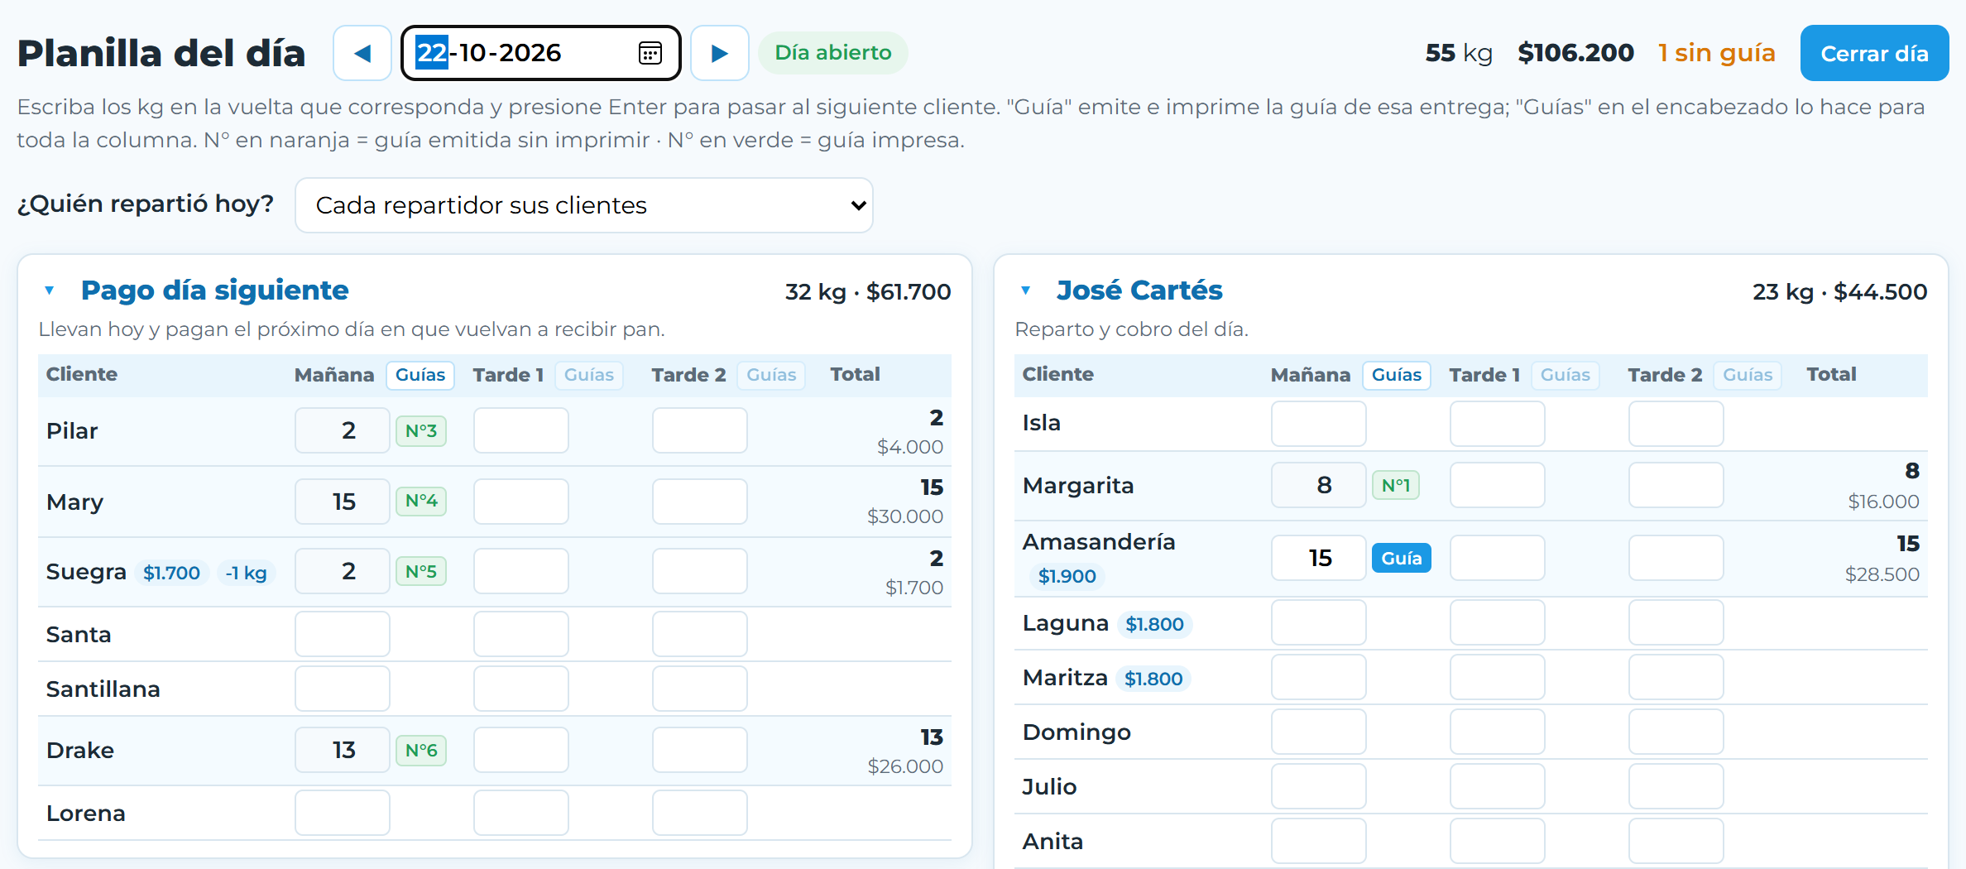
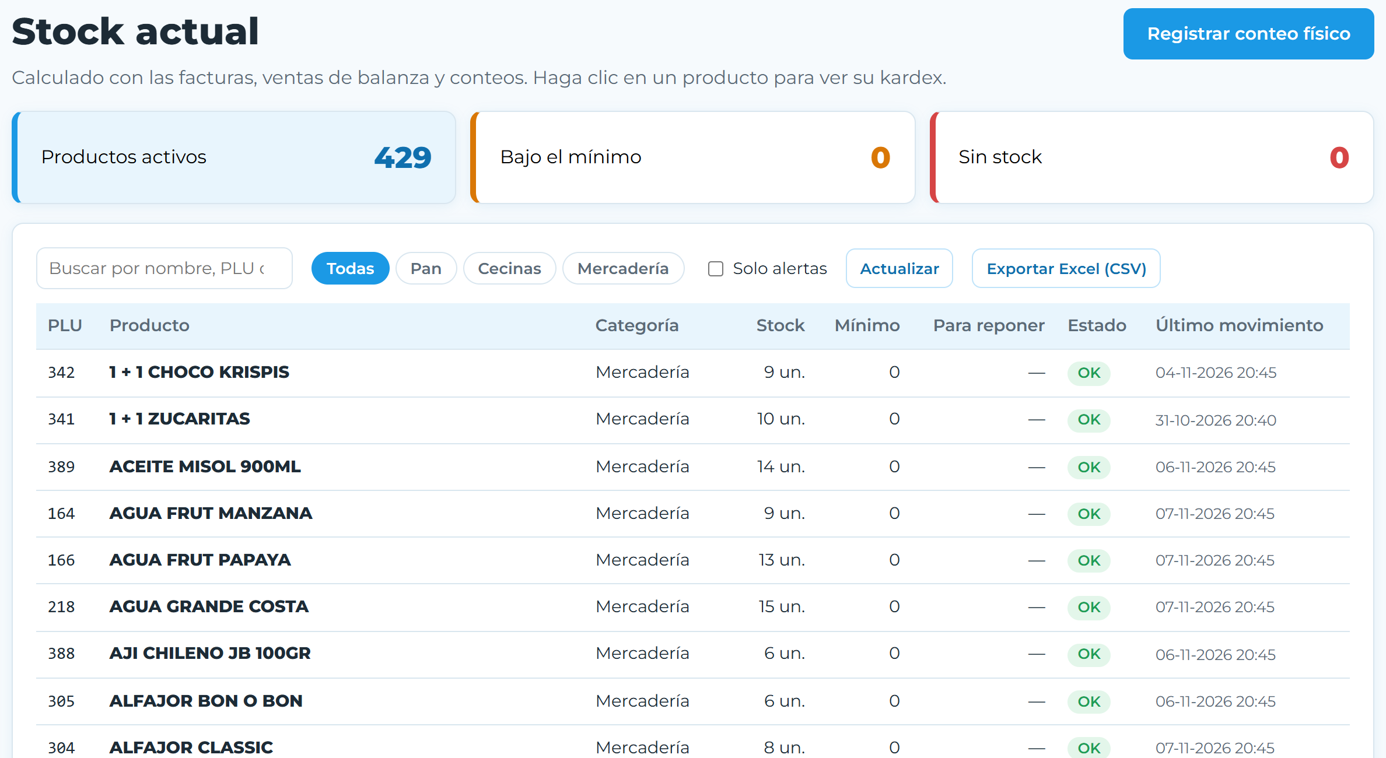
Descripción de la solución (elevator pitch)
Un solo sistema para repartir, facturar y controlar el mesón: cada kilo y cada peso queda registrado
Despacho
Mesón
Registro diario
Guías al SII
Factura del mes
Ventas de balanzas
Stock al día
Historial
Reemplaza el cuaderno: kilos por cliente, guía y cobro del repartidor.
Historial (kardex): cada entrada y salida de un producto, con fecha y responsable.
Notes:
Despacho reemplaza el cuaderno. En el mesón, las balanzas están conectadas a la red del local: sus ventas descuentan el stock y queda el historial de cada producto.

Slide 6






¿Qué documentos se envían al SII?
El Servicio de Impuestos Internos (SII) exige documentos electrónicos. El sistema los prepara y un proveedor autorizado los envía.
Patopan
prepara el documento
Proveedor
autorizado: lo firma y envía
SII
lo valida y le da un folio
PDF timbrado
queda guardado
Guía de despacho electrónica
Factura electrónica mensual
Nota de crédito
Acompaña el pan de cada cliente en el reparto: qué se lleva, cuánto y en qué furgón.
Cobra con IVA todas las guías del mes de cada cliente, en una sola factura.
Anula una factura que se emitió con un error, para poder corregirla.
Antes de salir a repartir
Hasta el día 10 del mes siguiente
Solo cuando hay que corregir
Normativa vigente para las guías: Resolución SII 144/2026, desde el 1 de noviembre de 2026. Hoy funciona en el ambiente de prueba del SII.
Notes:
El SII exige tres documentos en este negocio. La guía acompaña el pan; la factura cobra el mes con IVA; la nota de crédito corrige una factura. Un proveedor autorizado (OpenFactura) los firma y envía.

Slide 7


Personas (usuarios finales)
Despachador
Mesonera (V1–V4)
Dueño / Administrador
41 clientes · 3 repartos al día
4 mesoneras · 2 balanzas
Control del negocio
Hoy
Hoy
Hoy
Cuaderno y cuentas a mano
Ventas cobradas sin indicar el producto
No sabe cuánto se pierde ni dónde
Con Patopan
Con Patopan
Con Patopan
Registro del día y guía por cliente en segundos
Cada venta queda con su código de mesonera
Reportes, documentos SII y registro de acciones
Notes:
Tres perfiles, cada uno entra solo a su sección: despacho, mesón y administración.

Slide 8

Objetivo general / Canvas MVP
Ordenar y unificar el despacho y el mesón de Panadería Patopan para reducir las pérdidas y saber dónde está cada peso y cada producto.
Objetivos específicos / Canvas MVP
Registrar el reparto diario y emitir una guía por cliente
Enviar guías, facturas y notas de crédito al SII
Controlar el stock del mesón con las ventas de las balanzas
Saber quién hizo cada acción y cuándo
100 % de entregas con guía
Facturar antes del día 10
429 productos con historial
100 % de acciones registradas
Notes:
Cada objetivo tiene una meta medible.

Slide 9


Alcances y limitaciones del proyecto
Alcances
Limitaciones
Despacho
Registro diario, guías, cobro del repartidor y clientes
Uso local
Funciona en la red de la panadería, no desde fuera
Documentos SII
Guía de despacho, factura mensual y nota de crédito
SII en ambiente de prueba
El uso real requiere certificado digital, folios y contrato
Mesón
Facturas de proveedores, stock, historial y conteos
Sin caja ni boletas
El cobro al público sigue en la caja actual
Balanzas en red
Conectadas por su dirección IP a la red del PC del mesón
Anulación de guías
Se registra también en el portal del SII
Administración
Usuarios, permisos y registro de cada acción
Sin app móvil
Los repartidores usan la guía impresa o en PDF
Notes:
Qué cubre el sistema y qué queda fuera por decisión o por requisitos externos.

Slide 10




Metodología de trabajo para el desarrollo del proyecto
Scrum adaptado con tablero Kanban en Trello: cada funcionalidad avanza por etapas y se revisa antes de integrarse
Por hacer
En desarrollo
Pruebas
Terminado
Funcionalidades (historias de usuario)
Copia de trabajo por funcionalidad
Revisión antes de unir
Pruebas y criterios cumplidos
Tarjeta a Terminado
125
5
35
1 sem.
cambios guardados
revisiones integradas
pruebas automáticas
por iteración
29 de 38 terminadas (76 %)
Notes:
Trabajo por iteraciones semanales. Cada funcionalidad tiene criterios de aceptación; se desarrolla en una copia aparte del código (rama), se revisa (Pull Request en GitHub) y recién entonces se integra.

Slide 11

Roadmap
6 de 7 hitos cumplidos
Ago
03 oct
04–09 oct
05–18 oct
22 oct
02–09 nov
Nov–dic
Fase 1
Base
Despacho
Mesón
SII
Facturación
Puesta en marcha
Definición, levantamiento y tareas
Estructura del sistema
Registro diario, guías y cobro
Facturas, stock y balanzas
Guía de despacho electrónica
Factura mensual, nota de crédito y nueva norma
Uso real con el SII
Notes:
Fases del ramo y entregas reales según el historial del proyecto.

Slide 12












Tecnologías utilizadas
Angular 19
TypeScript
NestJS 11
Node.js 22
Pantallas web que usan despacho y mesón
Lenguaje de todo el proyecto, con tipos que evitan errores
Servidor: reglas del negocio, permisos y registro de acciones
Motor que ejecuta el servidor
PostgreSQL 16
Prisma 6
Docker Compose
Nginx
Base de datos con montos y kilos exactos
Conecta el servidor con la base de datos y guarda sus versiones
Levanta todo el sistema con un solo comando
Entrega las pantallas y dirige las peticiones al servidor
Jest
GitHub
Trello
OpenFactura
Pruebas automáticas de cálculos y documentos SII
Guarda el código, sus versiones y revisiones
Tablero de tareas y avance del equipo
Proveedor autorizado que envía los documentos al SII
Notes:
Todo el proyecto usa TypeScript. Docker permite instalarlo igual en cualquier equipo de la panadería.

Slide 13







Diagrama de arquitectura (despliegue)
Red local de la panadería
LAN 192.168.1.0/24 · uso solo dentro del local
Servidor local (Docker Compose)
mini PC en la panadería · 3 contenedores
Internet
solo conexiones de salida (HTTPS)
PC Despacho
navegador · registro y guías
HTTP :8080
web · Nginx + Angular
puerto 8080 · entrega las pantallas y reenvía /api
OpenFactura
firma y envía documentos
PC Mesón
navegador + software de las balanzas
REST /api
api · NestJS (puerto 3000)
cada petición pasa por: sesión (JWT) → permiso por rol → registro de acción
SII
valida y entrega folio
Balanzas CAS (×2)
IP fija en la red (192.168.1.50 / .51)
Usuarios y acceso
Despacho
Guías
Facturación
PC Administrador
reportes y registro de acciones
Mesón y stock
Ventas balanzas
Documentos SII
Auditoría
Respaldo en la nube
copia diaria de la base
Impresora
guías y entrega del día
SQL (Prisma)
db · PostgreSQL 16
puerto 5432 solo interno · 24 tablas
GitHub
código y actualizaciones
Router / switch
conecta todos los equipos
Volúmenes: datos (pgdata) · documentos PDF y XML (uploads)
Sin balanceador de carga: un solo local con menos de 10 usuarios. Los mismos contenedores pueden moverse a un servidor en la nube si la panadería crece.
Notes:
Todo funciona en la red local: los PC y las balanzas (con IP fija) están en la misma red que el servidor. El servidor corre 3 contenedores: web, api y base de datos. Hacia internet solo sale la conexión al proveedor del SII y los respaldos.

Slide 14
Modelo de datos (1/2): despacho y documentos SII
repartidores
clientes
precios_kg
facturas_mensuales
notas_credito
id (PK)
nombre
rut
patente
paga_diaria
activo
1
id (PK)
repartidor_id (FK)
cobrador_id (FK)
nombre · rut · giro
modalidad
precio_kg_especial
kg_descuento_diario
id (PK)
valor
vigente_desde
id (PK)
cliente_id (FK)
periodo
neto · iva · total
estado
dte_folio · dte_estado
1
id (PK)
factura_mensual_id (FK)
motivo
neto · iva · total
dte_folio · dte_estado
N
0..1
1
1
1
N
N
N
pagas_repartidor
jornadas_despacho
despachos
guias
pagos
no_pagos
id (PK)
repartidor_id (FK)
fecha
monto
id (PK)
fecha (UK)
cerrada
repartidor_unico_id (FK)
1
id (PK)
jornada_id (FK)
cliente_id (FK)
repartidor_id (FK)
vuelta
kg · kg_descuento
precio_kg · monto
1
id (PK)
despacho_id (FK)
cliente_id (FK)
factura_mensual_id (FK)
kg · monto
estado
dte_folio · dte_estado
dte_anulada_en
1
id (PK)
cliente_id (FK)
guia_id (FK)
repartidor_id (FK)
monto · fecha
id (PK)
cliente_id (FK)
fecha
nota
N
N
N
PK identificador · FK referencia a otra tabla · UK valor único · 1 — N un registro se relaciona con muchos
Notes:
Despacho: cada día (jornada) tiene sus despachos por cliente y vuelta; cada despacho genera su guía; las guías del mes se agrupan en una factura mensual, y una nota de crédito puede anular esa factura.

Slide 15
Modelo de datos (2/2): mesón, inventario y seguridad
proveedores
facturas
facturas_detalle
productos
conteos_detalle
conteos_inventario
id (PK)
rut (UK)
razon_social
contacto
activo
1
id (PK)
proveedor_id (FK)
numero · fecha
neto · iva · total
archivo_path
estado
1
id (PK)
factura_id (FK)
producto_id (FK)
cantidad
costo_unitario
id (PK)
plu (UK)
codigo_barras
nombre · categoria
unidad (kg / un.)
precio_venta
stock_actual · minimo
1
id (PK)
conteo_id (FK)
producto_id (FK)
stock_esperado
stock_contado
diferencia · motivo
id (PK)
fecha
usuario_id
observacion
N
N
N
1
1
N
N
1
1
N
N
usuarios
auditoria
movimientos_stock
ventas_balanza
importaciones_balanza
resumen_mesoneras
id (PK)
username (UK)
rol
codigo mesonera (UK)
token_version
activo
1
id (PK)
usuario_id (FK)
accion · recurso
detalle (JSON)
ip · creado_en
id (PK)
producto_id (FK)
tipo (entrada/salida)
cantidad
saldo_resultante
origen_tipo · origen_id
codigo_mesonera
id (PK)
importacion_id (FK)
producto_id (FK)
fecha · codigo_mesonera
cantidad · monto
tipo
1
id (PK)
hash_archivo (UK)
periodo_desde · hasta
total_monto
estado
1
id (PK)
importacion_id (FK)
fecha
codigo_mesonera
monto · monto_misc
N
N
N
+ cierres_caja (total de caja del día) · El stock solo cambia mediante movimientos_stock: cada entrada o salida queda con su origen, responsable y saldo.
Notes:
Mesón: los productos se compran con facturas de proveedor, se venden en las balanzas y se cuentan en los conteos; los tres casos dejan un movimiento en el historial del producto (kardex). Seguridad: cada usuario tiene un rol y cada acción queda en auditoría.

Slide 16
Flujo financiero
Inversión inicial
$475.000
Servidor local (mini PC)
$450.000
Certificado digital SII
$25.000
Instalación y capacitación
Apoyo interno
Costo mensual
$120.000 / mes
Mantención y soporte
$80.000
Proveedor de documentos SII
$30.000
2 meses
para recuperar la inversión
¡Mantención y soporte: $80.000/mes!
actualizaciones SII · respaldos · ayuda
Respaldo en la nube
$10.000
Ahorro estimado: $1,6 millones al mes al reducir en 70 % las pérdidas (30 % el mes 1 y 60 % el mes 2, mientras el equipo se adapta).
Notes:
Inversión $475.000: solo el servidor y el certificado digital; la instalación y capacitación la apoyan los mismos trabajadores. Costo mensual $120.000, con mantención de $80.000. Ahorro acumulado al año: $15,3 millones.

Slide 17
Obstáculos presentados durante el desarrollo
El cliente cambió la forma de controlar los pagos durante el proyecto
Se asume que todos pagan y solo se anotan los que no pagaron
Nueva norma del SII para guías, vigente desde el 1 de noviembre
La guía se actualizó con los datos del traslado en 1 día
El SII no permite anular una guía con nota de crédito
Se anula en el portal del SII y el sistema registra quién y cuándo
Faltan datos de clientes: 15 sin RUT
El sistema avisa antes de emitir y no deja enviar documentos incompletos
Notes:
Cada obstáculo se resolvió con una decisión registrada en el tablero del proyecto.

Slide 18








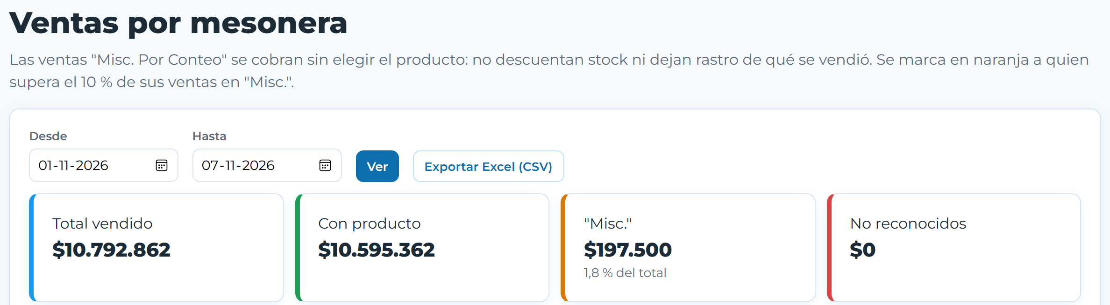
Resultados obtenidos (outcome)
29 de 38
3 de 3
35 de 35
41
funcionalidades terminadas (76 %)
documentos aceptados por el SII en modo prueba: guía, factura y nota de crédito
revisiones automáticas del sistema aprobadas
clientes del cuaderno ahora en el sistema
429
2.068
1.195
0
productos registrados (387 con código de barras)
entradas y salidas de productos registradas
acciones de usuarios registradas: quién, qué y cuándo
productos sin stock al cierre de la semana de prueba
Semana de prueba del mesón (1 al 7 de noviembre)
2.699 ventas · $10,8 millones · 7 días cargados
Las ventas de las balanzas descontaron el stock automáticamente
Notes:
Resultados medidos en el sistema. La semana de prueba del mesón muestra el ciclo completo: ventas de las balanzas, stock y reporte por mesonera.

Slide 19

Demo
El sistema se revisa solo
20–30 s
Un comando ejecuta 35 revisiones automáticas: todas aprobadas
Despacho
40 s
Anotar el pan de un cliente, imprimir su guía y enviarla al SII
Facturación
20 s
Factura del mes con IVA y cómo se corrige con una nota de crédito
Escanea para ver el proyecto
github.com/Javi3rr/proyecto-capstone
Mesón
20 s
Cargar las ventas del día y ver cómo baja el stock
Notes:
Demo de unos 2 minutos: primero las revisiones automáticas, luego despacho con guía al SII, la factura del mes y el flujo del mesón.

Slide 20


Conclusión
$1,6 millones al mes
que se dejan de perder · 70 % menos pérdidas
$18,9 millones al año
Todo queda registrado
Cada kilo, venta y cambio tiene responsable
Al día con el SII
Guías y facturas electrónicas en regla
Base para crecer
Uso real con el SII y más reportes
Meta: reducir en 70 % las pérdidas con guías para cada cliente, cuadre automático del repartidor y control de stock. Valores al punto medio de la estimación.
Notes:
Hoy se pierden cerca de $2,25 millones al mes. Con el sistema, la meta es dejarlo en $0,68 millones, es decir, $1,6 millones al mes que la panadería deja de perder.

Slide 21
Preguntas de la comisión
¡Gracias!
Notes:
Cierre y ronda de preguntas.

